Slide 1
基于局部特征和引导形状变形的重叠子宫颈细胞自动分割技术
https://www.sciencedirect.com/science/article/abs/pii/S0925231216311201
发表于2017年Neurocomputing，SCI 2区

Slide 2
Content
1.Tntroduction
2.Literature review
3.Method
4.Material and evaluation methods
5.Experimental results and discussion

Slide 3
概述
提出了一种基于独特的局部特征和引导稀疏形状变形的子宫颈细胞簇中的细胞核和细胞质自动分割技术
使用ISBI 2014挑战数据集,共包含135个合成细胞图像,共计810个细胞。
实验分为两个阶段进行
1、分割细胞核和细胞簇
2、进行重叠细胞质的分割
第一阶段:使用支持向量机(SVM)对图像超像素的局部鉴别形状和外观线索进行合并和分类,将图像分割为细胞核、细胞簇和背景。
第二阶段:利用稀疏编码(SC)理论,在代表性形状特征的方式下,提出了一种鲁棒形状变形框架,构建出每个重叠细胞的细胞质形状,之后利用距离正则化水平集演化(DRLSE)模型对得到的形状进行细化。

Slide 4
基于重叠核和细胞质分割方法
伪代码
输入：重叠细胞图像
输出：分割结果
step1：细胞核和细胞簇的分割
1. 计算每一个输入图像的SLIC超像素映射
2. 预处理，消除噪声，突出边缘，canny边缘检测
3. 提取形状、纹理和边界特征。通过这些特征训练SVM
step2：细胞质分割
for i = 1 to N // N为step1检测的细胞核数
if 该细胞簇只有一个细胞核，直接前往第9步，否则：
1. 生成两个边贴图，并在需要时完成遗漏的边
2. 计算出ROI中包含的封闭轮廓物体生成初始的细胞质形状
3. 提取最有可能代表目标轮廓的初始细胞质形状的特征点Fp
4.利用特征点Fp和子字典F对初始稀疏形状进行系数近似，得到稀疏解Xf，之后重新初始形状。

Slide 5
3. 提取最有可能代表目标轮廓的初始细胞质形状的特征点Fp
4.利用特征点Fp和子字典F对初始稀疏形状进行系数近似，得到稀疏解Xf，之后重新初始形状。
for j =1 to predefined number of SC iterations // 进行SC次迭代
5. 使用字典中的形状模板稀疏地变形单元格形状
6. 根据特征点变形出书形状。Fp坐标用于构造将输出形状与目标形状空间对齐的变换
7.将Fp分配给输出形状的对应点，以抱球形状信息
8. 在输出形状上应用平均滤波器，来识别形状的连通性和规律要求
end
9. 利用DRLSE来细化变形的形状
10. 根据当前的阈值过滤出较小的候选对象
end

Slide 6
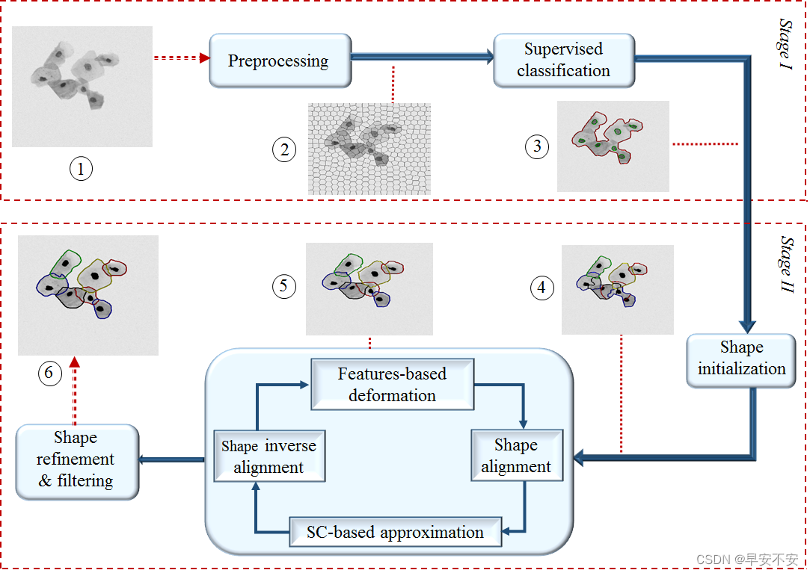
整体流程
(1)原始巴氏涂片图像
(2)预处理图像,
(3)核(绿色)和细胞簇(红色)分割结果使用局部超像素的特征训练SVM,
(4)初始形状:检测核周围的封闭区域用于稀疏形状近似,
(5)构造细胞质形状使用SC与训练形状字典的初始形状的鲁棒特征点Fp,
(6)DRLSE-based的细化和候选过滤后最终分割。

Slide 7
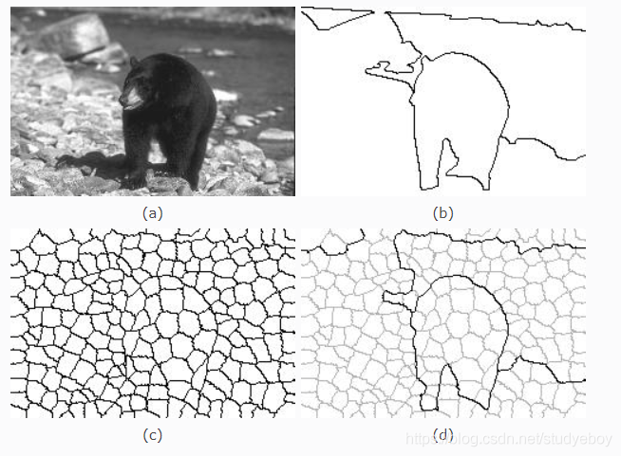
超像素
超像素最大的功能之一是作为图像处理其他算法的预处理,在不牺牲太大精确度的情况下降维。
超像素最直观的解释是把一些具有相似特性的像素“聚合”起来,形成一个更具有代表性的大“元素”。而这个新元素,将作为其他图像处理算法的基本单位。这样可以降低维度,剔除一些异常像素点。
图像分割中的超像素是指具有相似纹理、颜色、亮度等特征的相邻相似构成的具有一定意义的不规则的像素块。它利用像素之间特征的相似性将像素分组,用少量的超像素代替大量的像素来表达图像特征,很大程度上降低了图像处理的复杂度,所以通常作为分割算法的预处理步骤。
(a)正常图片; (b)正常的分割图像分割;
(c)超像素分割图像; (d)基于(c)进行的图像分割

Slide 8
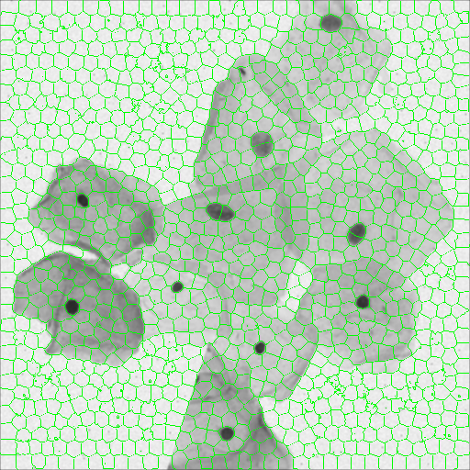
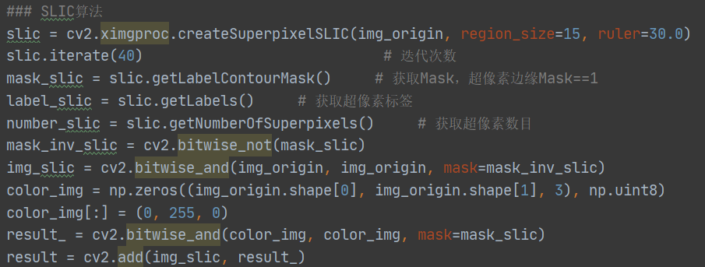
ISBI数据超像素分割结果
SLIC超像素分割结果

Slide 9
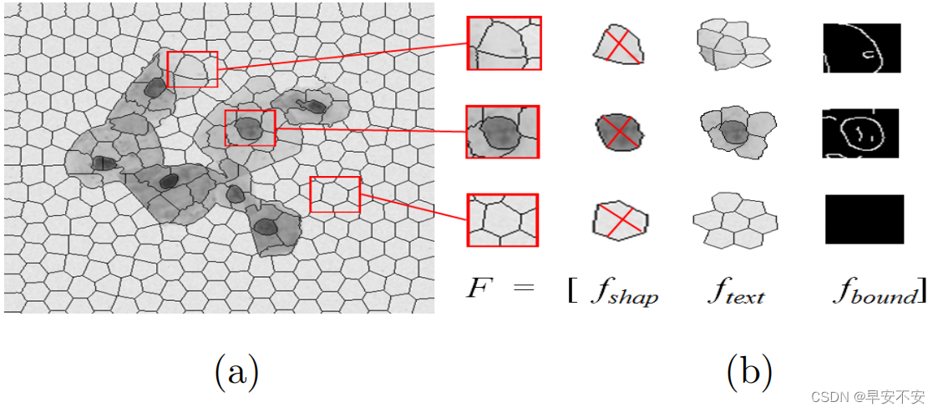
超像素块特征
从背景中分理出细胞核和细胞簇。对于每个超像素Si提取局部超像素形状、纹理和边界线索，排列为特征向量
$$f(S_{i})=[f_{shap}(S_{i})f_{text}(S_{i})f_{bound}(S_{i})]$$

Slide 10
超像素块特征
从背景中分理出细胞核和细胞簇。对于每个超像素Si提取局部超像素形状、纹理和边界线索，排列为特征向量
$$f(S_{i})=[f_{shap}(S_{i})f_{text}(S_{i})f_{bound}(S_{i})]$$

Slide 11


形状特征
SLIC超像素的形状不均匀,核超像素趋于椭圆形,而背景超像素的形状为六角形,细胞质不规则。
因此,可以由此推导出两个充分的形状特征：小轴长度（Lm），偏心度（EC），主轴长度（Lx）
$$EC=\sqrt{1−(L_{m}/L_{x})^{2}}∈[0,1]$$
提供了关于超像素的圆度的良好信息。形状特征以矢量fShap的形式排列如下:
$$f_{shap}(S_{i})=[L_{m}(S_{i})EC(S_{i})]$$

Slide 12

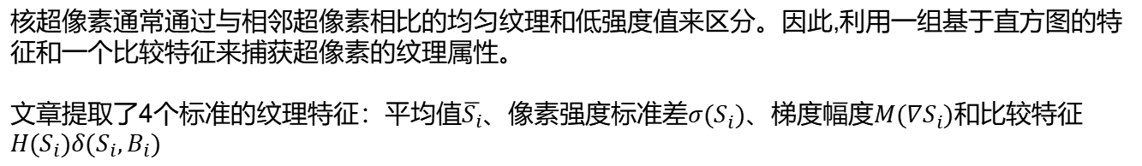
纹理特征
核超像素通常通过与相邻超像素相比的均匀纹理和低强度值来区分。因此,利用一组基于直方图的特征和一个比较特征来捕获超像素的纹理属性。
文章提取了4个标准的纹理特征：平均值$\overline{S_{i}}$、像素强度标准差$σ(S_{i})$、梯度幅度$M(∇S_{i})$和比较特征$H(S_{i})δ(S_{i},B_{i})$
$$δ(S_{i},B_{i})=|M(S_{i})−M(B_{i})|$$
测量超像素Si与其边界界面之间的强度变化,该像素位于预定义的欧氏距离内。纹理特征向量因此可以写成:
$$f_{text}(S_{i})=[\overline{S_{i}}σ(S_{i})M(∇S_{i})H(S_{i})δ(S_{i},B_{i})]$$

Slide 13
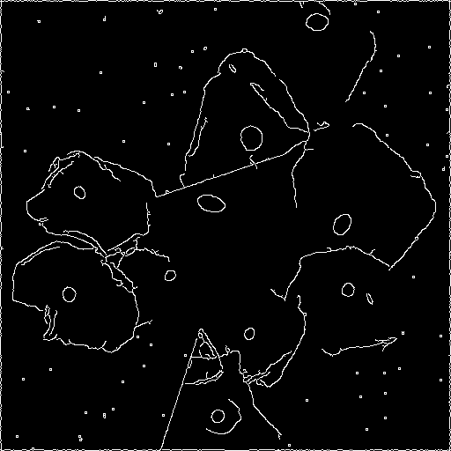

边界特征
计算超像素中的连接边数（En）及其长度（Elen）即每个边中的像素数，并将其组合为边界特征向量
$$f_{bound}(S_{i})=[E_{N}(S_{i})E_{len}(S_{i})]$$

Slide 14
分级
最后,利用提取的基于超像素的特征向量将图像超像素分类为背景、细胞质和细胞核超像素。在分类方面,选择了一个线性支持向量机(SVM)分类器，使用LIBSVM的软件包提供的C-support进行分类，正则参数C=1

Slide 15
基于引导形状近似和DRLSE模型的重叠细胞分割
在这一阶段,通过形状初始化、近似化和变形过程来勾画出被检测到的细胞核的细胞轮廓。每个重叠细胞的细胞质形状可以通过在每个被检测到的细胞核周围建立一个代表初始细胞质的封闭区域,并基于训练形状和代表性特征进行稀疏形状学习,来估计每个重叠细胞的细胞质形状。最后,通过DRLSE对得到的形状进行细化,以获得更准确的分割
主要分为三个过程
1. 基于边缘的形状初始化
2. 基于引导系数编码(SC)的形状变形
3. 基于候选滤波的DRLSE细化

Slide 16
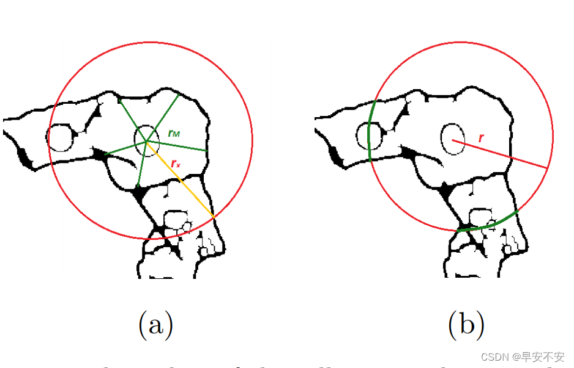
基于边缘的形状初始化
首先,根据前一阶段分类的簇的数量来识别分离的细胞。对于孤立的细胞,DRLSE模型的初始轮廓是直接由簇边界边缘的形态孔填充而形成的。在这种情况下,不需要基于稀疏编码的细胞质变形,因为细胞边界是在分类阶段确定的。
对于重叠簇中的每个核n，确定一个半径为r的圆形兴趣区域（ROI）。简单地通过计算的ROI内的形态孔填充和关闭边缘图,在剔除面积和圆度小于阈值的候选对象，选择具有最大凸面积的粗糙掩模。

Slide 17
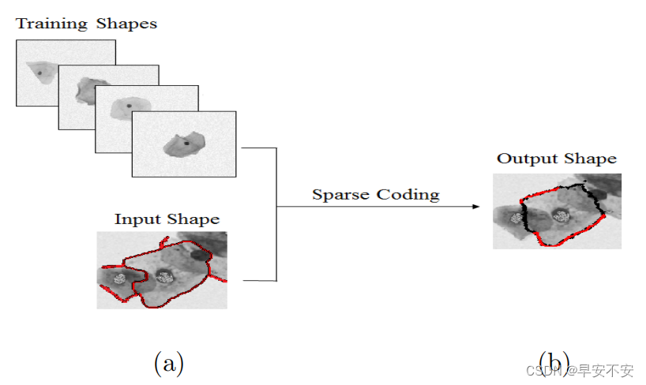
间接变形策略形状变形
间接匹配策略一般分为两个阶段，第一个阶段先根据待匹配的特征点构建具有特定属性的描述子（Feature Descriptor），从而为每个特征点赋予各自的特征向量，然后根据描述子的相似程度建立粗略的对应关系。

Slide 18
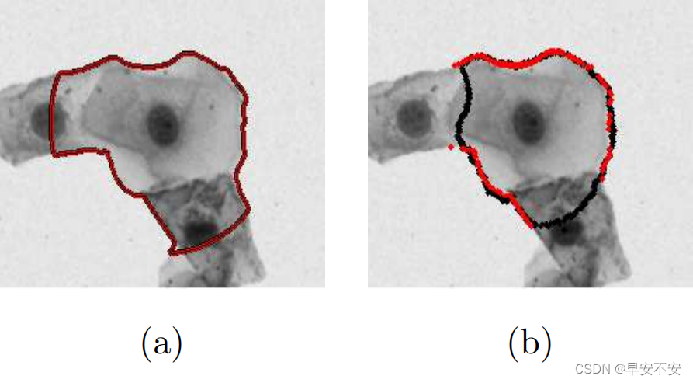
基于DRLSE的细化和候选过滤
细化分割后的细胞掩模，去除与细胞边界相连的多余像素，主要为第一阶段包含在细胞质超像素中的背景像素，被误分类为细胞质像素，然后过滤出小于细胞的细胞质候选像素。

Slide 19
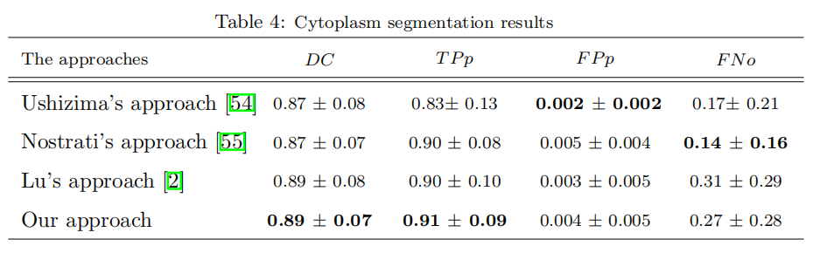
实验结果

